Slide 1
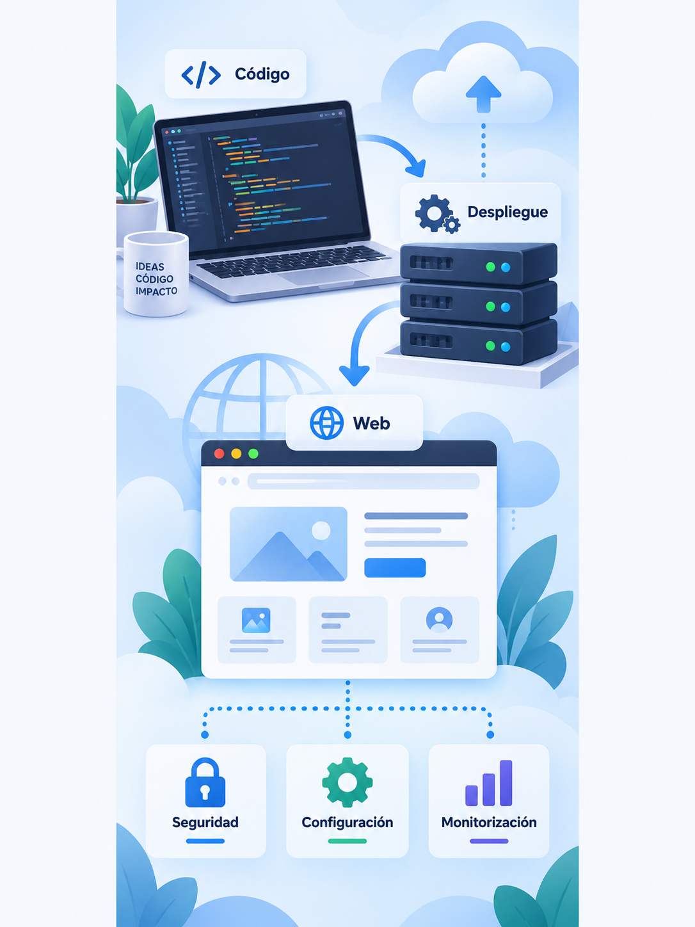
DESPLIEGUE DE APLICACIONES WEB — CURSO 2026/2027
Fundamentos
de contenedores
Tema 2 — Virtualización y contenedores

Slide 2
Objetivo de la sesión
Cambiar la pregunta: de “¿funciona aquí?” a “¿puedo empaquetarlo y repetirlo?”
Dependencias fuera del repositorio
Versiones distintas entre máquinas
Instalaciones manuales
Entorno difícil de reconstruir
Runtime conocido
Configuración externa
Entorno aislado
Misma unidad en distintos entornos
Solo código
Unidad reproducible
Entorno
reproducible
Imagen
Contenedor
Ejecución
Persistencia
Construcción
Publicación
Idea clave: una imagen empaqueta un entorno; un contenedor es una instancia creada a partir de ella.
Despliegue de Aplicaciones Web — Tema 2: Sesión 3 — Fundamentos de contenedores
2

Slide 3
Del código al entorno reproducible
Copiar el repositorio no reproduce automáticamente la ejecución.
Qué puede necesitar una aplicación
Artefacto construido
Runtime y versiones
Bibliotecas y herramientas
Configuración externa
Servicios auxiliares
Directorios, permisos y puertos.
Ejemplo: imagen de una aplicación web Java
imagen de la aplicación
├── runtime de Java
└── aplicación Spring Boot
└── servidor HTTP embebido
La base de datos, la aplicación y un posible proxy pueden seguir siendo piezas desplegables distintas.
Los contenedores sirven en desarrollo, pruebas, construcción y distribución; no son solo una tecnología de producción.
Despliegue de Aplicaciones Web — Tema 2: Sesión 3 — Fundamentos de contenedores
2

Slide 4
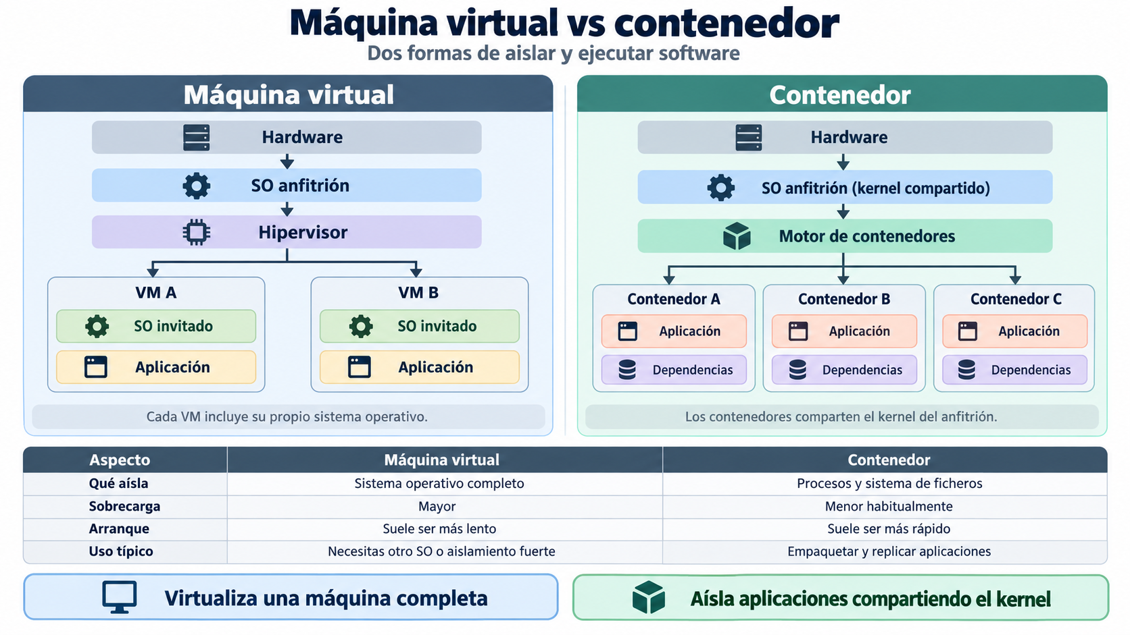
Máquina virtual y contenedor
No son alternativas excluyentes: es habitual ejecutar contenedores dentro de máquinas virtuales.
Despliegue de Aplicaciones Web — Tema 2: Sesión 3 — Fundamentos de contenedores

Slide 5
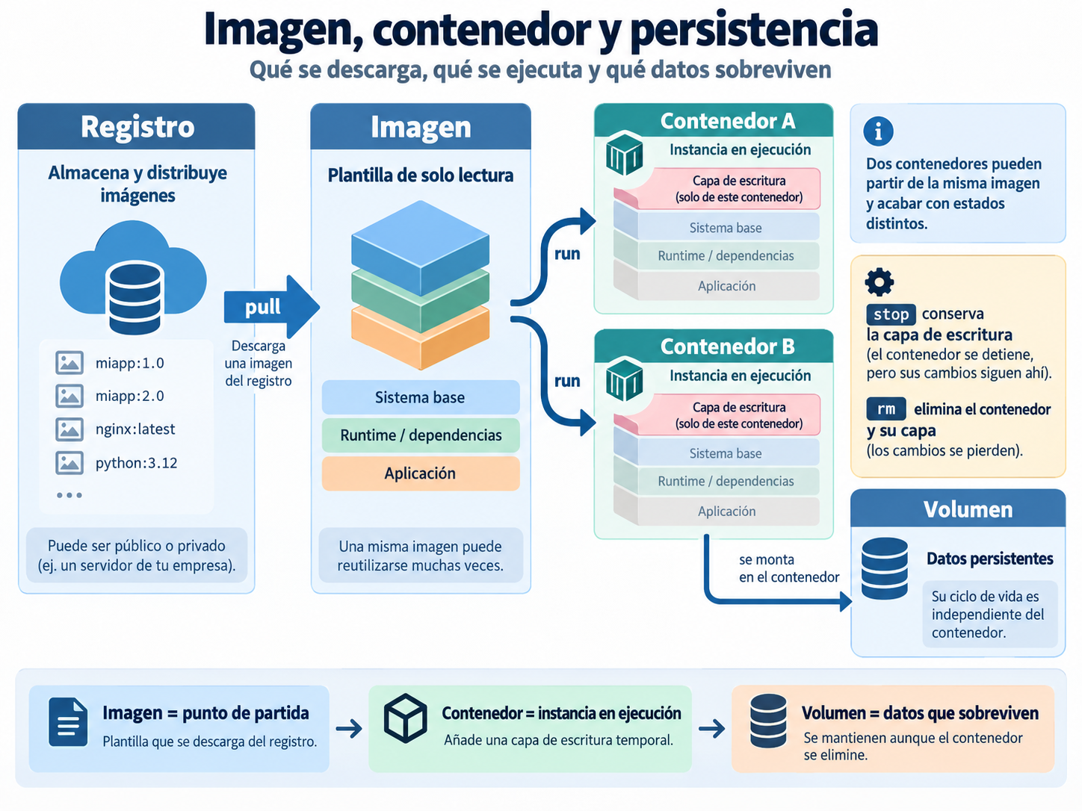
Imagen, contenedor y persistencia
Regla práctica: si un dato debe sobrevivir a docker rm, no debería quedarse únicamente en la capa de escritura del contenedor.
Despliegue de Aplicaciones Web — Tema 2: Sesión 3 — Fundamentos de contenedores

Slide 6
Ciclo de vida de un contenedor
Detener un contenedor no es lo mismo que eliminarlo.
arrancar
detener
eliminar
Creado
Ejecutando
Detenido
Eliminado
docker start
Detiene el proceso principal.
El contenedor y su capa de escritura siguen existiendo.
Vuelve a ejecutar ese mismo contenedor.
Conserva los cambios que seguían en su capa.
Elimina el contenedor.
Su capa de escritura desaparece con él.
stop
start
rm
Un contenedor en ejecución depende de su proceso principal: si ese proceso termina, el contenedor queda detenido.
Despliegue de Aplicaciones Web — Tema 2: Sesión 3 — Fundamentos de contenedores
2

Slide 7
Ejecutar, observar y diagnosticar
No memorices comandos: asocia cada uno con una pregunta.
¿Está ejecutándose?
docker ps -a
¿Qué dicen los logs?
docker logs <contenedor>
¿Necesito inspeccionarlo?
docker exec -it <contenedor> sh
¿Con qué configuración arrancó?
docker inspect <contenedor>
Estado
Logs
Interior
Reflejo útil: estado → logs → interior. No recrees contenedores al azar antes de buscar pistas.
Despliegue de Aplicaciones Web — Tema 2: Sesión 3 — Fundamentos de contenedores
2

Slide 8
Ejecutar, observar y diagnosticar
Ejecutar un contenedor = combinar varias decisiones.
docker run -d --name web-demo -p 8088:80 nginx:1.30.4-alpine
Segundo plano
El terminal queda libre
Nombre reconocible
Facilita logs, exec y stop
Host : contenedor
Publica un puerto al anfitrión
Qué se ejecuta
Versión explícita de la imagen
-d
--name
-p 8088:80
imagen:tag
Comprobaciones inmediatas
docker ps
docker logs web-demo
Las imágenes mínimas no siempre incluyen bash; para entrar utilizaremos normalmente sh.
Despliegue de Aplicaciones Web — Tema 2: Sesión 3 — Fundamentos de contenedores
2

Slide 9
Puertos y configuración externa
Publicar un puerto
La misma imagen puede arrancar con valores diferentes.
Las variables se pasan al crear el contenedor.
Las credenciales reales no deben quedar dentro de la imagen.
Un contenedor no publica automáticamente sus servicios al anfitrión.
-p anfitrión:contenedor
Ejemplo: navegador → localhost:8080 → puerto 80 del contenedor
Configurar sin construir
docker run -d --name bd-demo \
-e POSTGRES_DB=tienda_demo \
postgres:18-alpine
-p 8080:80
Publicar un puerto y externalizar configuración son decisiones distintas: una abre acceso; la otra adapta la misma imagen al entorno.
Despliegue de Aplicaciones Web — Tema 2: Sesión 3 — Fundamentos de contenedores
2

Slide 10
Montaje y redes
Persistencia y comunicación entre contenedores resuelven problemas diferentes.
Persistencia
Publicar un puerto → permite acceder desde el anfitrión.
Red de Docker → permite comunicar contenedores entre sí.
En redes bridge creadas por el usuario, los servicios pueden descubrirse por nombre.
Volumen → lo gestiona Docker; buen encaje para datos persistentes.
Bind mount → usa una ruta concreta del anfitrión; útil para configuración o ficheros locales.
Si debe sobrevivir al contenedor, debe tener un ciclo de vida independiente.
Redes
app → bd
En esta sesión basta con distinguir ambos mecanismos; la configuración explícita llegará en las siguientes prácticas.
Despliegue de Aplicaciones Web — Tema 2: Sesión 3 — Fundamentos de contenedores
2

Slide 11
Construir una imagen: Dockerfile
Hasta ahora ejecutábamos imágenes de otros; ahora construiremos una propia.
Indica la imagen de partida.
Define el entorno base sobre el que construiremos.
FROM alpine:3.24
COPY material/ /datos/
FROM
Incorpora ficheros desde el contexto de construcción.
COPY
Dockerfile
docker build
Imagen
docker run
Contenedor
Dockerfile describe cómo construir una imagen; docker run crea un contenedor a partir de esa imagen.
Despliegue de Aplicaciones Web — Tema 2: Sesión 3 — Fundamentos de contenedores
2

Slide 12
Dockerfile y contexto no son lo mismo
Estructura de ejemplo
Construcción desde la raíz del repositorio
repositorio/
├── material/
│ └── ejemplo.txt
└── practicas/
└── docker/
└── demo/
└── Dockerfile
docker build \
-f practicas/docker/demo/Dockerfile \
-t ejemplo:1.0.0 \
.
Dónde está el Dockerfile
Nombre y etiqueta
Contexto que COPY puede leer
-f
-t
.
El Dockerfile puede estar en una carpeta y el contexto ser otra. COPY solo puede leer dentro del contexto elegido.
Despliegue de Aplicaciones Web — Tema 2: Sesión 3 — Fundamentos de contenedores
2

Slide 13
Publicar una imagen
Construir en un lugar y ejecutar en otro.
Imagen local
mi-app:1.0.0
Etiquetar
para GHCR
Autenticar
docker login
Publicar
docker push
Otra máquina
docker pull
Ejecutar
docker run
docker tag mi-app:1.0.0 \
ghcr.io/<usuario>/mi-app:1.0.0
docker login ghcr.io -u <usuario>
docker push ghcr.io/<usuario>/mi-app:1.0.0
docker pull ghcr.io/<usuario>/mi-app:1.0.0
docker run ghcr.io/<usuario>/mi-app:1.0.0
Publicar separa construcción y ejecución: la máquina destino no necesita tu código fuente ni repetir el build.
Despliegue de Aplicaciones Web — Tema 2: Sesión 3 — Fundamentos de contenedores
2

Slide 14
Actividad 2.1: primeros contenedores y primera imagen
Aplicarás las ideas de la sesión sobre Nginx, PostgreSQL y el proyecto Escaparate.
Ejecutar
Observar
Modificar
Eliminar y
recrear
Construir
imagen mínima
Publicar
en GHCR
Distinguir imagen, contenedor, registro y etiqueta.
Diagnosticar con estado → logs → interior.
Explicar qué cambios desaparecen al eliminar un contenedor.
Construir una imagen mínima eligiendo correctamente el contexto.
Publicar y volver a descargar una imagen desde GHCR.
Al salir de la actividad deberías poder...
La teoría usa ejemplos genéricos; la actividad te obliga a trasladar esas decisiones al proyecto real.
Despliegue de Aplicaciones Web — Tema 2: Sesión 3 — Fundamentos de contenedores
2

Slide 15
Cierre de la sesión
Lo mínimo que debe quedar claro
✓ Una imagen empaqueta un punto de partida reproducible; un contenedor es una instancia concreta.
✓ Detener conserva el contenedor; eliminarlo destruye su capa de escritura.
✓ Los datos persistentes necesitan un ciclo de vida independiente del contenedor.
✓ Publicar un puerto y configurar el contenedor son decisiones explícitas.
✓ El Dockerfile describe la construcción y el contexto determina qué puede leer COPY.
✓ Un registro permite construir una imagen en un lugar y ejecutarla en otro.
Próxima sesión: construiremos imágenes más eficientes y separaremos claramente build y runtime.
Despliegue de Aplicaciones Web — Tema 2: Sesión 3 — Fundamentos de contenedores
2

